Slide 1
GET LEARNING!
Особливості викладання англійської мови як другої іноземної у школі
Підготувала учитель англійської мови
Марія Качуровська

Slide 2
Різкий зріст зацікавленості до багатомовності в Європі за останнє 10річчя.
В документах Ради Європи робиться акцент на паралельному вивченні декількох іноземних мов, знання яких є засобом, що об'єднує народи і держави.
У 1995 році озвучено пропозицію для громадян Європейського Союзу: володіти трьома європейськими мовами, рідною та двома іноземними, для забезпечення мультилінгвізму як значимої характерної риси європейської ідентичності.

Slide 3
В 2005/2006 н.р. МОН України ініційовано введення ІМ2 з 5-го класу в навчальні плани ЗНЗ.
З 2013/2014 н.р. – вивчення ІМ2 є обов'язковим у всіх ЗНЗ України.
З 2014-2015 н.р. - вивчення ІМ2 продовжується за умови забезпечення навчальних закладів кадрами для викладання другої іноземної мови

Slide 4
Дві іноземні мови: вимога часу чи витрата часу?
Сьогодні саме життя дає новий імпульс до міжнародної взаємодії а фахівці, які розробляють основні положення методики навчання другої іноземної мови, керуються рекомендаціями, сформульованими Радою з культурної співпраці Ради Європи
Мовна політика Ради Європи спрямована на збереження й розвиток європейської культурної та мовної спадщини, стимулювання європейців до вивчення мов, розширення повсякденних і ділових контактів різного рівня, що сприяє утвердженню принципів мирного співіснування: взаєморозуміння, терпимості, пошани, і привести до стабільності та покращення соціального клімату в Європі, в Україні й у всьому світі
головною метою навчання як першої, так і другої іноземної мови в школі стає розвиток в учнів здатності та готовності до міжкультурного спілкування. Якість і глибина міжкультурного спілкування залежать від ступеня сформованості іншомовної комунікативної компетентності та всіх її складових (лінгвістичної, соціолінгвістичної та прагматичної).

Slide 5
Поліглоти вважають: найважча мова – перша іноземна, а всі інші засвоюються легше труднощі в оволодінні кожною наступною іноземною мовою зменшуються приблизно удвічі в порівнянні із зусиллями, що докладають для вивчення першої іноземної мови

Slide 6
Основні завдання навчання ІМ2 (за концепцією навчання другої іноземної мови АПН України)
Сприяти формуванню сучасної особистості, готової до діалогу культур
Ознайомити учнів із способом і стилем життя однолітків, мова яких вивчається
Розвивати в учнів уміння соціальної взаємодії
Ознайомити учнів з молодіжною субкультурою, яка перебуває за межами їхнього власного мовного простору
Формувати толерантне ставлення до народів, мова яких вивчається
Розвивати готовність до досягнення взаєморозуміння, знаходження компромісів

Slide 7
На кінець повного курсу вивчення АМ2 у ЗНЗ рівень володіння кожним видом мовленнєвої діяльності буде дещо нижчим, ніж у вивченні першої іноземної мови – В1, згідно загальноєвропейських рекомендацій з мовної освіти.

Slide 8
Навчання АМ як другої іноземної в 6-му класі реалізовувалося через навчально-методичне забезпечення вивчення предмета.
Викладання АМ2 в 6 класі в 2014/2015 н. р. здійснювалося за
“Програма для загальноосвітніх навчальних закладів та спеціалізованих шкіл з поглибленим вивченням іноземних мов.
6 й клас (2-га іноземна мова)”
та підручником:
Англійська мова 6(2) клас авт. Пахомова Т.Г. (вид. “Методика”, 2014р.) – державне постачання

Slide 9
Кадрове забезпечення
Готовність вчителів до навчання другої іноземної мови (семінари та тренінги, консультації)
Навчально-методичний супровід навчального процесу (НМК)

Slide 10
Процес вивчення другої іноземної мови супроводжується такими основними труднощами:
- психологічні труднощі, зумовлені переходом до нового навчального предмету - труднощі, пов’язані з впливом на процес навчання рідної і першої іноземної мови (міжмовна інтерференція) - труднощі, зумовлені відмінністю у фонетичному, орфографічному аспектах першої і другої іноземних мов.

Slide 11
Основні способи подолання цих труднощів:
- визначення форм роботи і способи активізації мовленнєвої діяльності відповідно до вікових особливостей учнів; - раціоналізація процесу навчання за рахунок використання вже набутого мовного і мовленнєвого досвіду у вивченні рідної мови та першої іноземної; - вибір оптимальної технології навчання, яка врахувала б взаємодію нового іншомовного механізму рідної і першої іноземної мови; - послаблення впливу міжмовної інтерференції;
- визначення спільного в схожого в рідній, першій і другій іноземних мовах у всіх видах мовленнєвої діяльності і у звязку з цим використанні мовного переносу як важливого чиннника раціоналізації навчального процесу

Slide 12
Врахування психологічних особливостей шестикласників
Вміння виконувати складні інтелектуальні завдання та збагачення понятійного апарату роблять розумову діяльність більш стійкою та ефективною, наближаючи її в цьому відношенні до діяльності дорослого.
Тому імітаційно-інтуїтивні прийоми в навчанні другої іноземної мови поступово відходять на другий план. Натомість привілегіюють аналітичні форми роботи, узагальнення, систематизація, порівняння.

Slide 13
основна відмінність у викладанні іноземної мови як другої в порівнянні з першою
ІМ 1
ІМ2
Відсутність досвіду
Наявність досвіду (лінгвістичний досвід +усвідомлене навчання, розуміння особистих якостей…)

Slide 14
навчання ефективне, якщо
Мені доступно
Мені цікаво
Згідно віку
Вмотиво- вано
стосується моїх проблем
Мені легко
Стосується мене

Slide 15
Активно – це комунікативно!
brain
reading
writing
speaking
listening

Slide 16
Креативні завдання
Інтерактивне навчання
Проектна робота
Навчатися головою, серцем і руками!

Slide 20
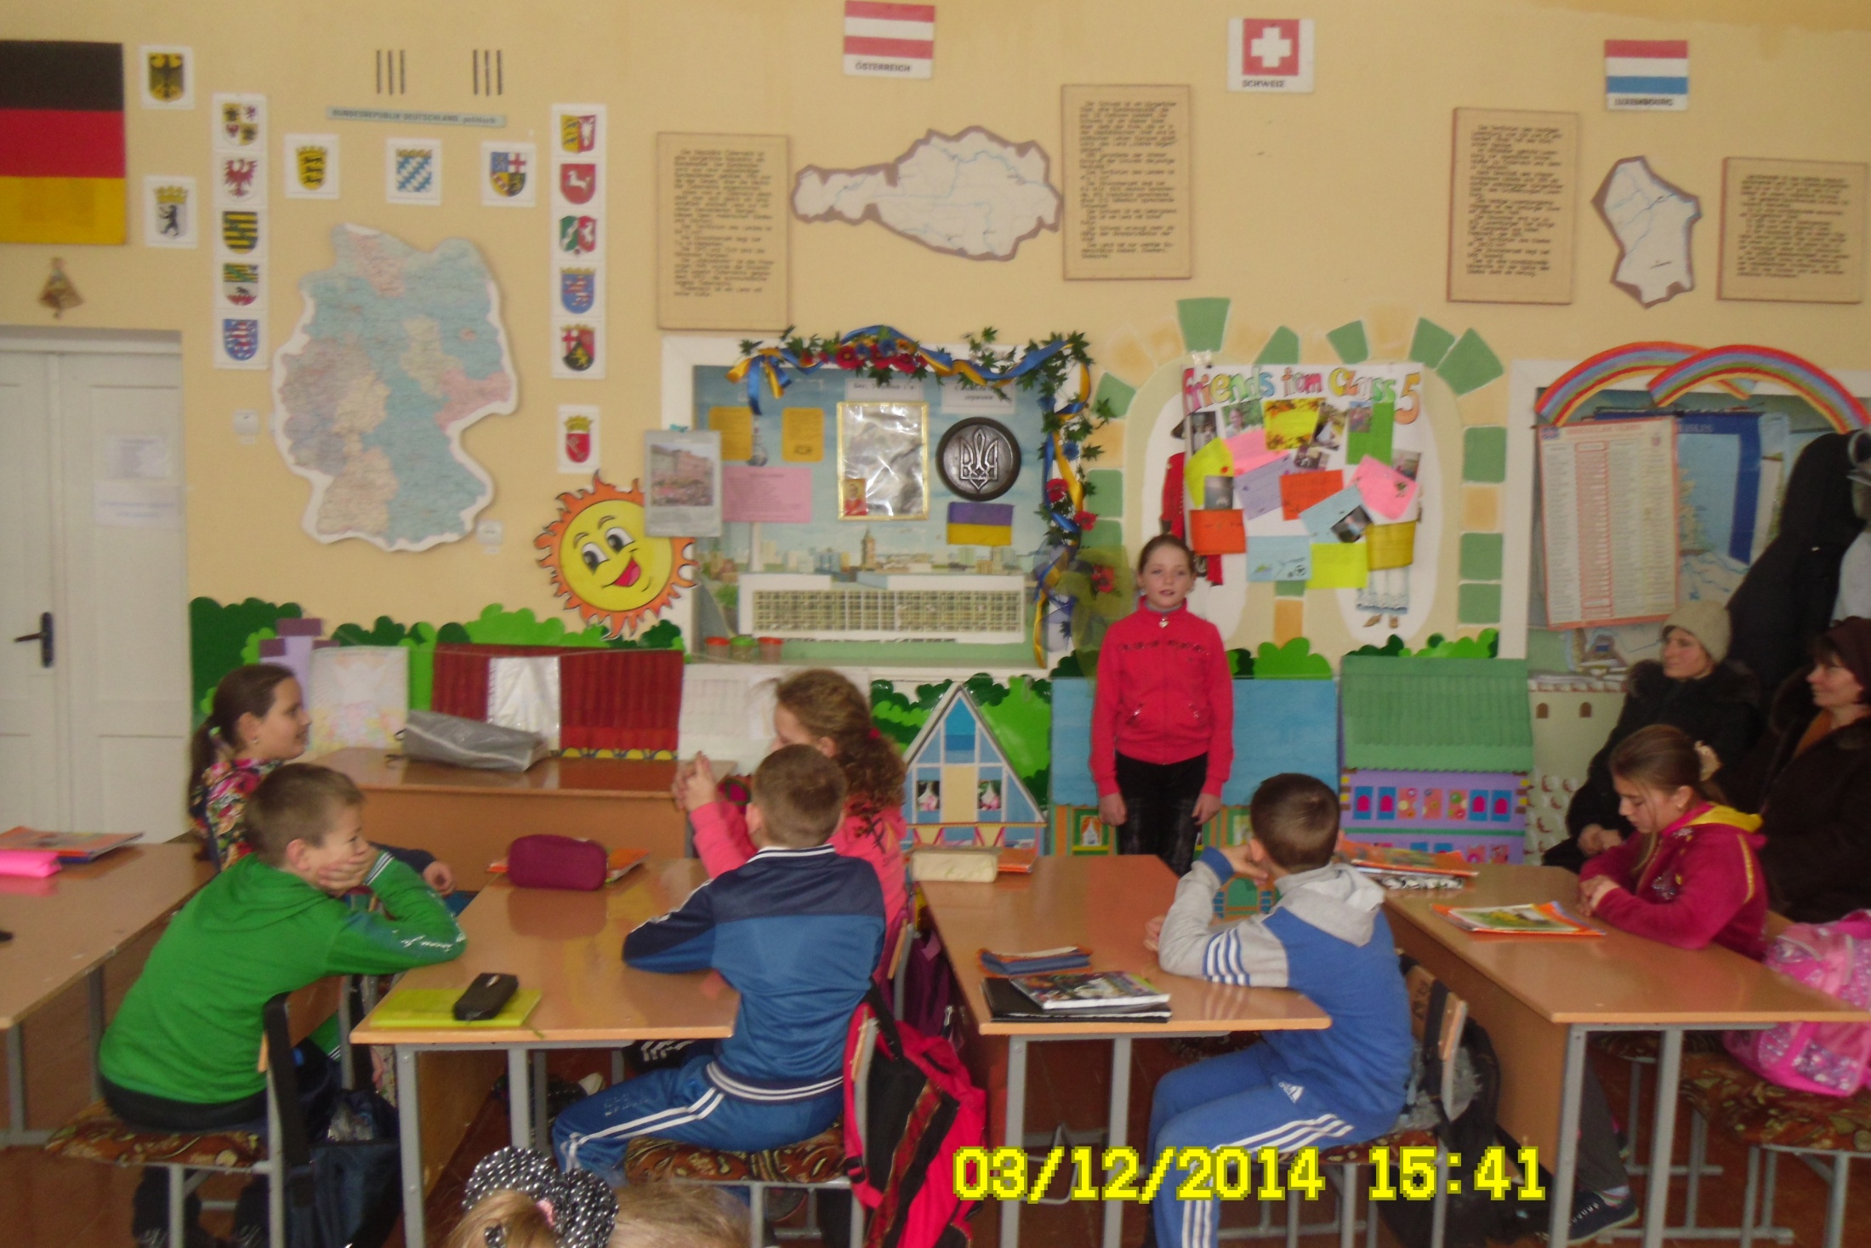

Slide 22
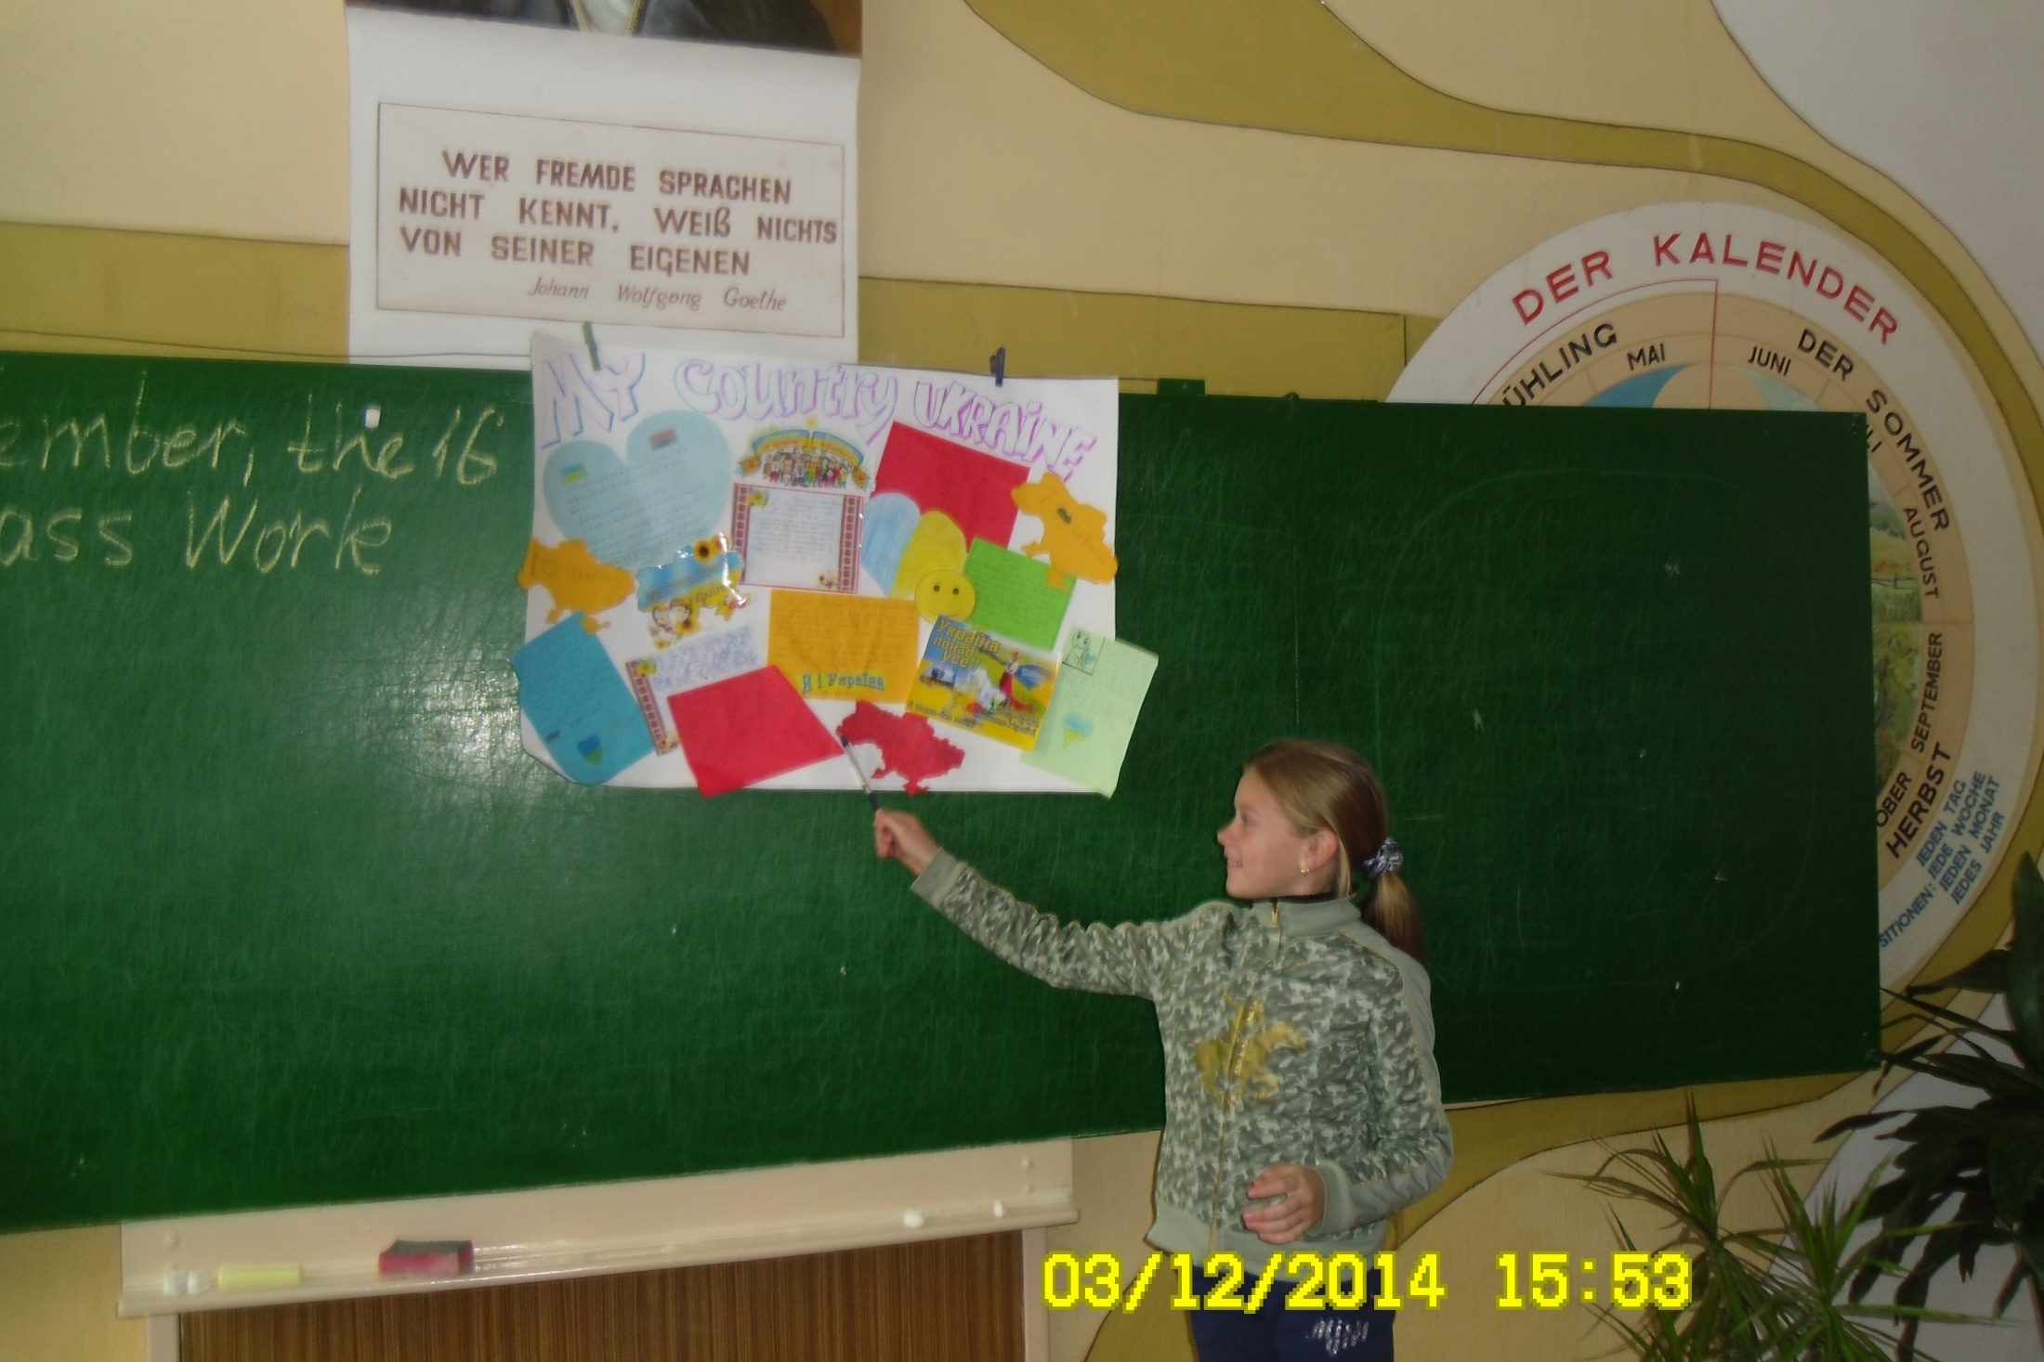

Slide 23
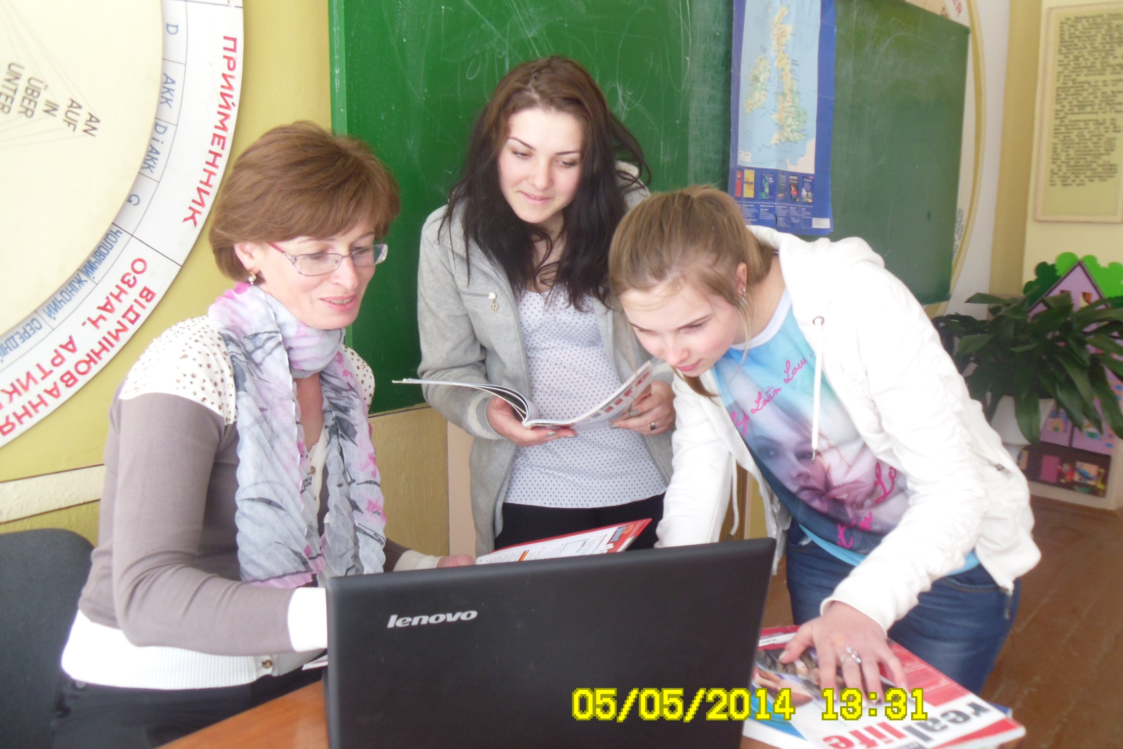

Slide 24
“Тримати руку на пульсі”

Slide 26
У пошуках ідеального засобу навчання англійської мови

Slide 27
У пошуках ідеального засобу навчання англійської мови

Slide 29
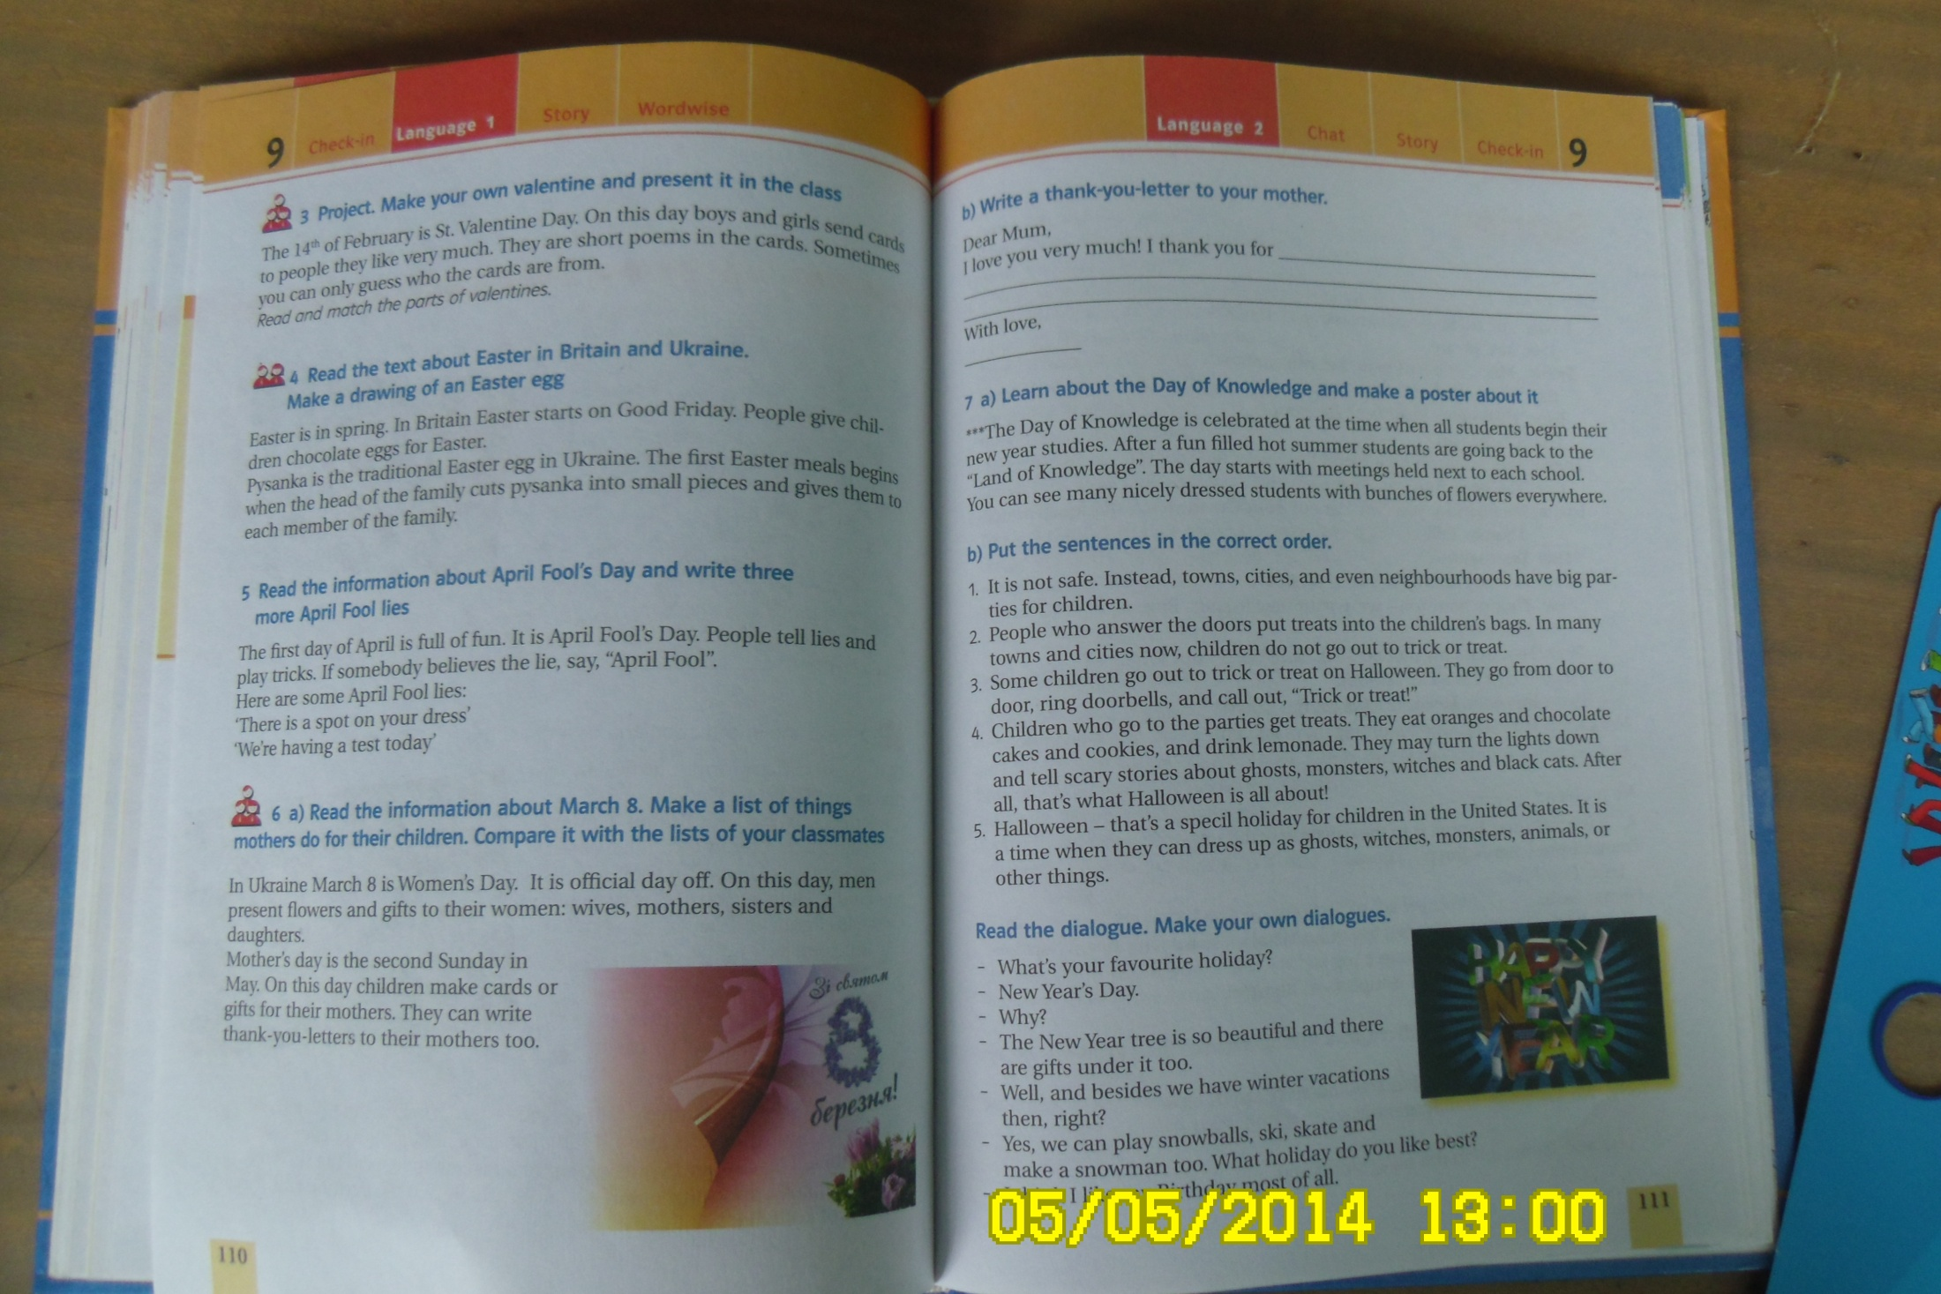
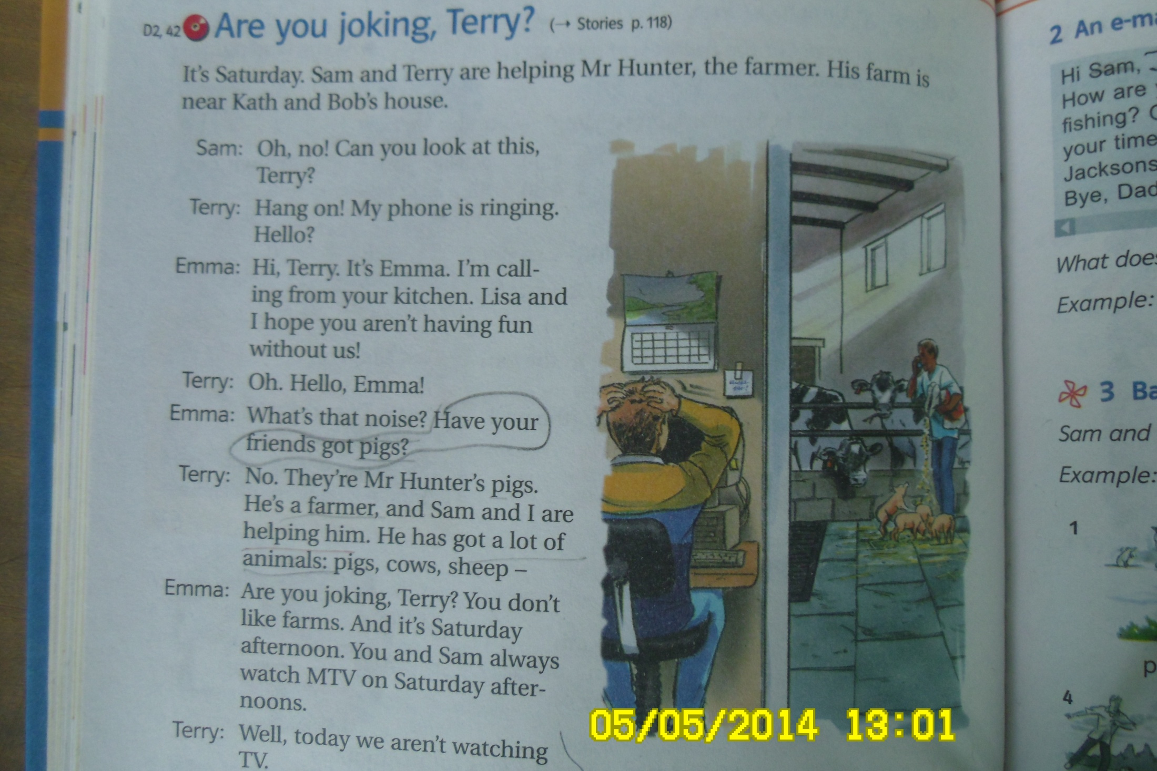

Slide 30
Як полегшити роботу вчителя, який навчає АМ2 за “Joy of English”
Учитель вміло використовує загальнонавчальні вміння учнів:
працювати в різних формах (індивідуально, у парах, у групах); спостерігати, порівнювати, співставляти, аналізувати, аргументувати;
розпізнавати, диференціювати мовні явища та слова (артиклі, власні назви, структуру МЗ, дієслово-зв'язка);
планувати вислів, сприймати іноземну мову на слух, спілкуватися з одним чи кількома співбесідниками;
користуватися словником, застосовувати інтуїцію, здогадку…

